Slide 1

Муниципальное дошкольное образовательное учреждение детский сад комбинированного вида № 307 Красноармейского района г.Волгограда
ПРЕЗЕНТАЦИЯ ЗДОРОВЬЕСБЕРЕГАЮЩЕЙ ТЕХНОЛОГИИ В ОБРАЗОВАТЕЛЬНОМ ПРОЦЕССЕ
РОГОВОЙ ЕЛЕНЫ ВЛАДИМИРОВНЫ

Slide 2
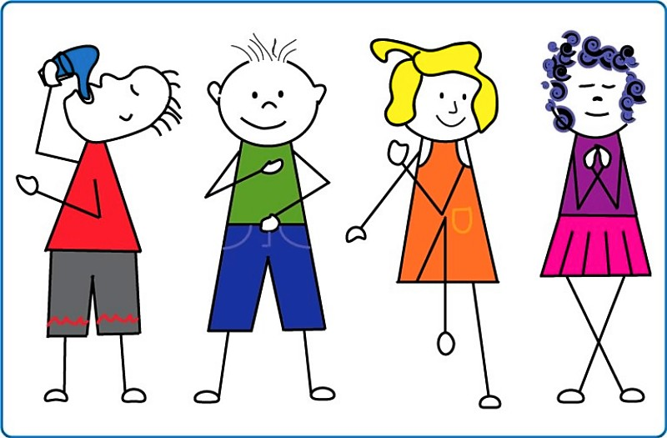
БРЕЙН-ДЖИМ -
ГИМНАСТИКА ДЛЯ УМА

Slide 3
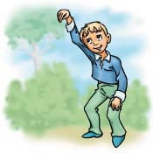
Каждый маленький ребенок,
Вылезая из пеленок,
Чтоб от века не отстать,
Должен очень много знать!
Будем очень мы стараться
Физкультурой заниматься,
А еще всегда нужна
Нам зарядка для ума.

Slide 4
Мозг человека представляет собой «содружество»
функционально ассиметричных полушарий –левого и
правого, каждое из которых – не зеркальное
отображение другого, а необходимое дополнение.
Для того чтобы ТВОРЧЕСКИ осмыслить любую
Проблему необходимы оба полушария: левое
полушарие, логическое, выделяет в каждой проблеме
важнейшие, ключевые моменты, а правое полушарие,
творческое, схватывает ее в целом. Именно правое
полушарие, благодаря своей важнейшей функции
интуиции, помогает разобраться в ситуации и
сформулировать идею, пусть даже бредовую, но часто
нестандартную и нередко правильную.

Slide 5
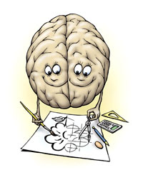
Сферы «специализации» полушарий мозга
логическое– аналитическое мышление | анализ | последовательное мышление
Индуктивное мышление | языковые способности | способности к чтению и письму
планирование будущего | музыкальное образование | математические способности
образное мышление | пространственная ориентация | интуиция
Дедуктивное мышление | чувство юмора | ориентировка в настоящем
воображение, фантазии и мечты | художественное творчество

Slide 6
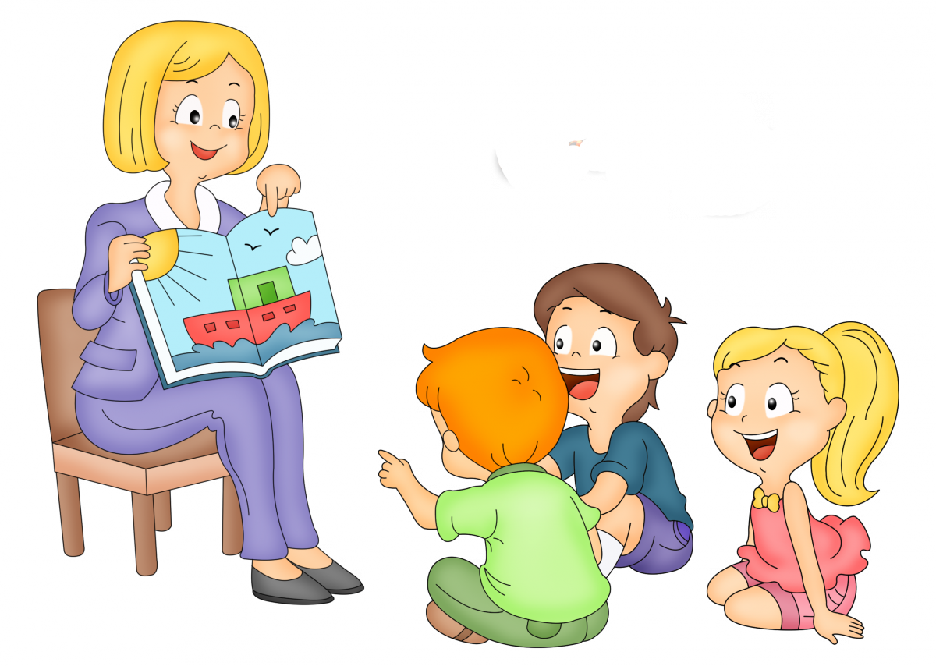
Упражнения для активного слушания

Slide 7
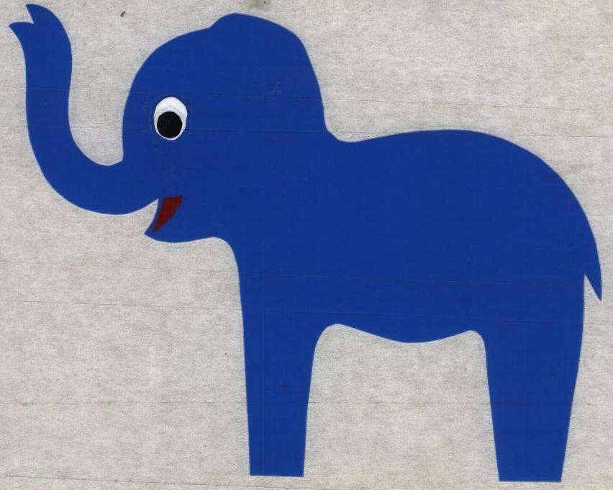
«Слон»
Согните колени, прижмите голову к плечу и вытяните руку вперед (ту, которой пишете). Рисуйте ленивую восьмерку в воздухе, одновременно вытягивайте верхнюю часть .туловища вслед за рукой, двигая ребрами. Смотрите дальше своих пальцев. Повторите то же с другой рукой.

Slide 8
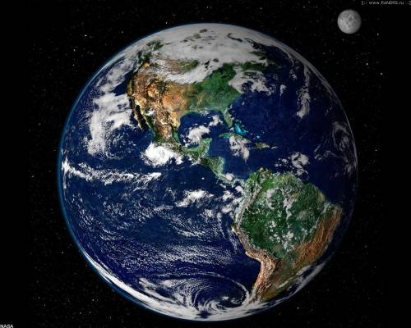
«Кнопки земли»
Сядьте удобно. Прикоснитесь двумя пальцами правой руки к точкам под нижней губой, а левой — к верхнему краю лобовой кости. Вдохните “энергию” глубоко в центр тела. Держите руки на точках, делая глубокий вдох и выдох.

Slide 9
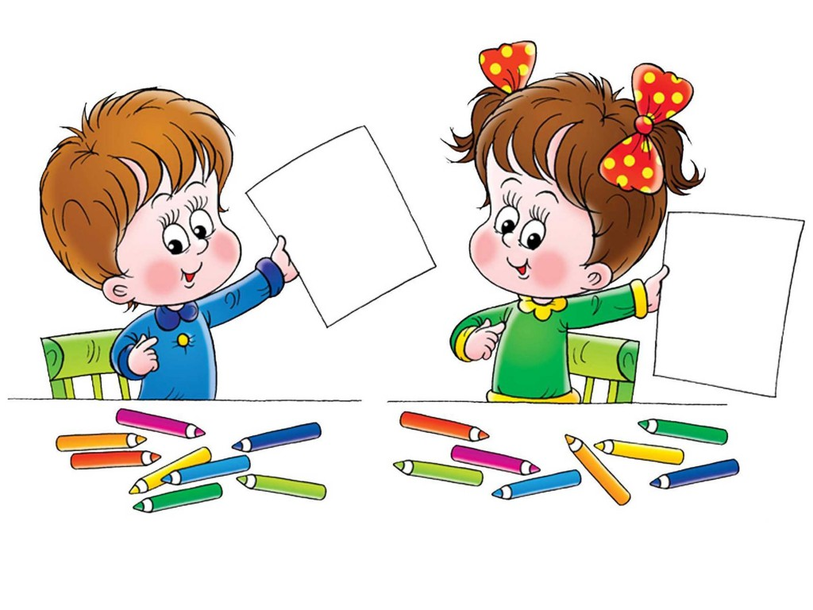
Упражнения для развития графических навыков и правописания

Slide 10

«Ленивые восьмерки»
Возьмите в правую руку карандаш и начертите на бумаге восьмерку (знак бесконечности), теперь — левой. А теперь правой и левой одновременно. А теперь начертите восьмерки в воздухе, поочередно каждой рукой и обеими одновременно.

Slide 11
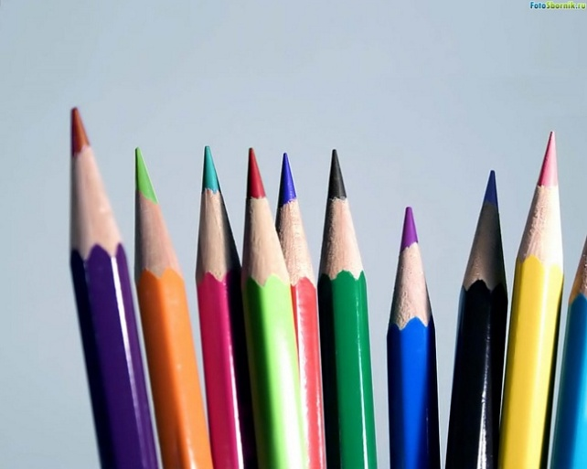
«Двойные рисунки»
Возьмите в каждую руку карандаш или ручку. Изобразите на листе бумаги что угодно, двигая обеими руками одновременно.

Slide 12

«Вращение шеи»
Дышите глубоко, расслабьте плечи, опустите голову прямо вниз. Медленно вращайте головой из стороны в сторону, совершенно расслабляясь при выдохе. Делайте небольшие круговые движения подбородком. После этих движений голос при чтении и говорении будет звучать сильнее.

Slide 13
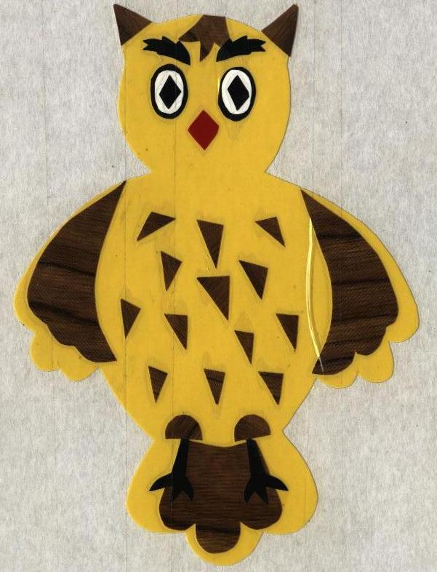
«Сова»
Схватите и плотно сожмите мышцы правого плеча левой рукой. Поверните голову и посмотрите назад через плечо. Вдохните глубоко и разверните плечи. Посмотрите через левое плечо и распрямите плечи. Опустите подбородок на грудь и глубоко вдохните, расслабляя мышцы. Повторите то же самое, схватив левое плечо правой рукой.

Slide 14
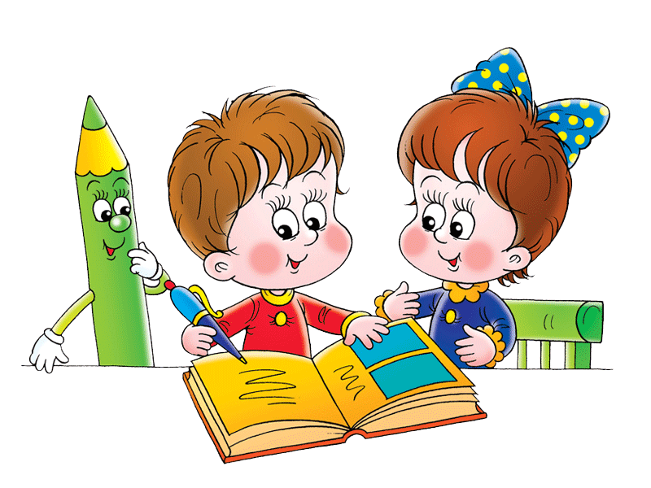
Упражнения для успешного выполнения домашнего задания

Slide 15

«Перекрестные шаги»
Прыгайте так, чтобы в такт движения правой ноги двигалась левая рука. А теперь — левая нога и правая рука. Прыгайте вперед. В стороны, назад. Глазами двигайте во всех направлениях. При ходьбе коснитесь левой рукой правого колена, а теперь правой рукой левого колена. (Упражнения можно выполнять под музыку)

Slide 16

«Кнопки баланса»
Сядьте удобно. Надавите пальцами правой руки за правым ухом в углублении у основания черепа, а левую руку положите на пупок. “Вдохните” энергию. Минутой позже надавите в 'углублении за левым ухом и “выдохните” энергию.

Slide 17

Кроме этого успешному выполнению домашнего задания способствуют уже знакомые вам упражнения
Слон
Кнопки земли
Сова
Вращение шеи

Slide 18
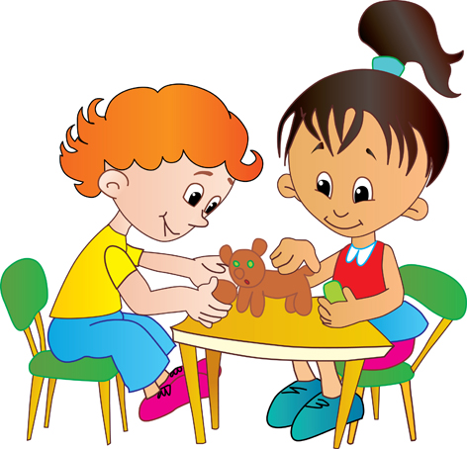
Упражнения для развития творчества

Slide 19
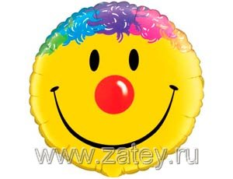
«Энергизатор»
Сядьте за стол. Руки на стол, ладонями вниз. Положите голову между руками. Выдох. Вдох спокойный и глубокий. Легко поднимайте голову, начиная со лба, затем шею, затем верхнюю часть тела; нижняя часть тела и шея расслаблены. Выдох, опустите подбородок на грудь. Опустите голову так, чтобы удлинить задние мышцы тела. Расслабьтесь и дышите глубоко.

Slide 20
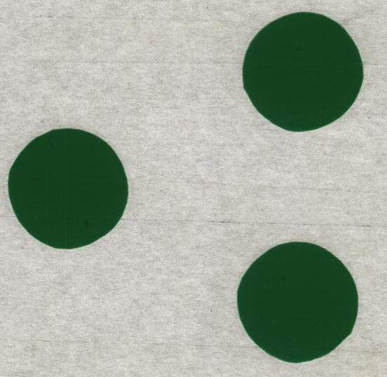
«Кнопки мозга»
Сядьте удобно. Положите правую руку на пупок, левую па нижнее основание ключицы по правую сторону от грудины. Массируйте левой рукой основание ключицы, держа другую руку на пупке. Повторите то же, переменив руки.

Slide 21

Кроме этого развитию творчества способствуют уже знакомые вам упражнения
Перекрестные движения
Кнопки Земли
Двойной рисунок

Slide 22
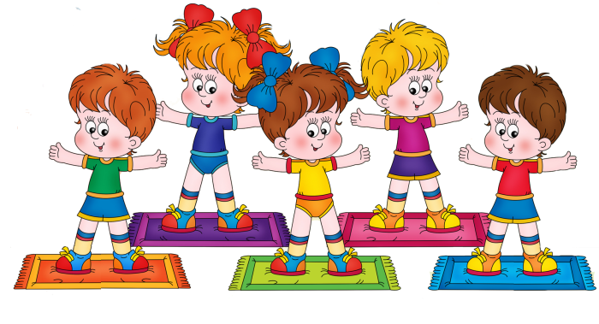
Упражнения для развития общей моторики

Slide 23
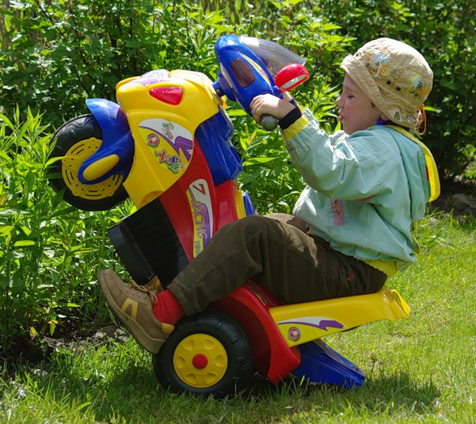
«Рокер»
Сядьте на пол, на коврик. Откиньтесь назад на руки, массируйте бока и ягодицы, делая при этом раскачивающие движения кругами, назад и вперед до тех пор, пока напряжение не исчезнет.

Slide 24
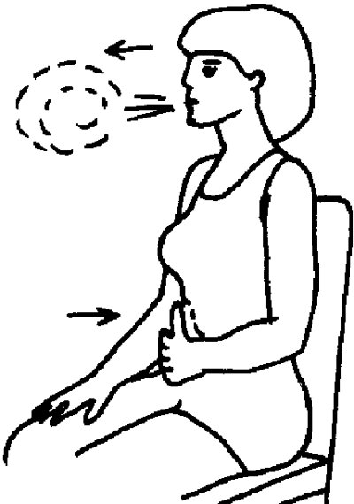
«Брюшное дыхание»
Положите руку на брюшную область. Выдохните весь воздух короткими маленькими струйками, словно стремитесь удержать пушинку на лету. Сделайте медленный глубокий вдох, нежно, подобно шару. Ваша рука мягко опускается при выдохе и поднимается при вдохе. Повторите выдох, и при этом прогните спину, чтобы при вдохе воздух проник глубже в легкие.

Slide 25

«Энергетический зевок»
Представьте себе, что вы зеваете. Надавите кончиками пальцев на любые напряженные места на челюстях с обеих сторон. Сделайте глубокий, расслабляющий, зевающий звук, мягко удаляющий напряжение.

Slide 26
Кроме этого развитию общей моторики способствуют уже знакомые вам упражнения
Перекрестные движения
Кнопки балланса
Энергизатор

Slide 27
Варианты использования упражнений гимнастики Брейн- Джим для развития и тренинга определенных навыков и способностей.
 | Перекрестные шаги шаги и прыжки | Ленивые восьмерки | Двойной рисунок | Алфавитные восьмерки | Слон | Вращение шеи | Рокер | Брюшное дыхание | Перекрестные шаги сидя | Энергизатор | Сова | Активизация руки | Сгибание ног стопы | Помпа икр ног | Гравитационное скольжение | Заземлитель | Кнопки мозга | Кнопки земли | Кнопки баланса | Энергетический зевок | Крюки
Активное слушание |  |  |  |  | * |  |  |  |  |  |  |  |  |  |  |  |  | *
Понимающее чтение |  | * |  | * |  |  |  |  |  |  |  |  | * | * | * | *
Письмо, правописание |  | * | * | * |  | * |  |  |  |  | * | * |  | * | *
Математика |  |  | * |  | * | * |  |  |  |  | * |  |  | * | * |  | *
Домашнее задание | * |  |  |  | * | * |  |  |  |  | * | * |  |  |  |  |  | * | *
Творческое мышление | * |  | * |  |  |  | * |  |  | * |  | * |  |  |  |  | * | *
Контрольные работы | * |  | * |  |  |  |  | * |  |  |  |  | * |  |  |  |  |  | *
Быстрое чтение | * | * |  | * |  |  |  |  |  |  | * | * | * | * | * | *
Самосознание |  |  |  |  |  | * |  |  | * |  |  |  |  |  |  |  | * |  | * | * | *
Общая моторика и физкультура | * |  |  |  |  |  | * | * |  | * |  |  |  |  |  |  |  |  | * | *

Slide 28

И в заключение маленький совет:
Большинство из нас выполняют рутинные ежедневные физические действия «удобной» рукой. Попробуйте сами и предложите вашему малышу чистить зубы, причесываться, доставать предметы, рисовать и даже писать другой рукой. Исследования показывают, что выполнение обычного действия «необычной» рукой активизирует новые участки мозга и помогает развивать новые контакты между клетками мозга. Так что пробуйте, экспериментируйте. Это не только полезно, но и весело!

